Slide 1
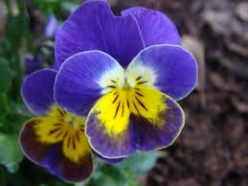
Edeltraut Schmalz zingt Ein kleines Veilchen

Slide 2
Ein kleines Veilchen bin ich nur

Slide 3
möchte gerne leben

Slide 4
möchte blühen auf grüner Flur

Slide 5
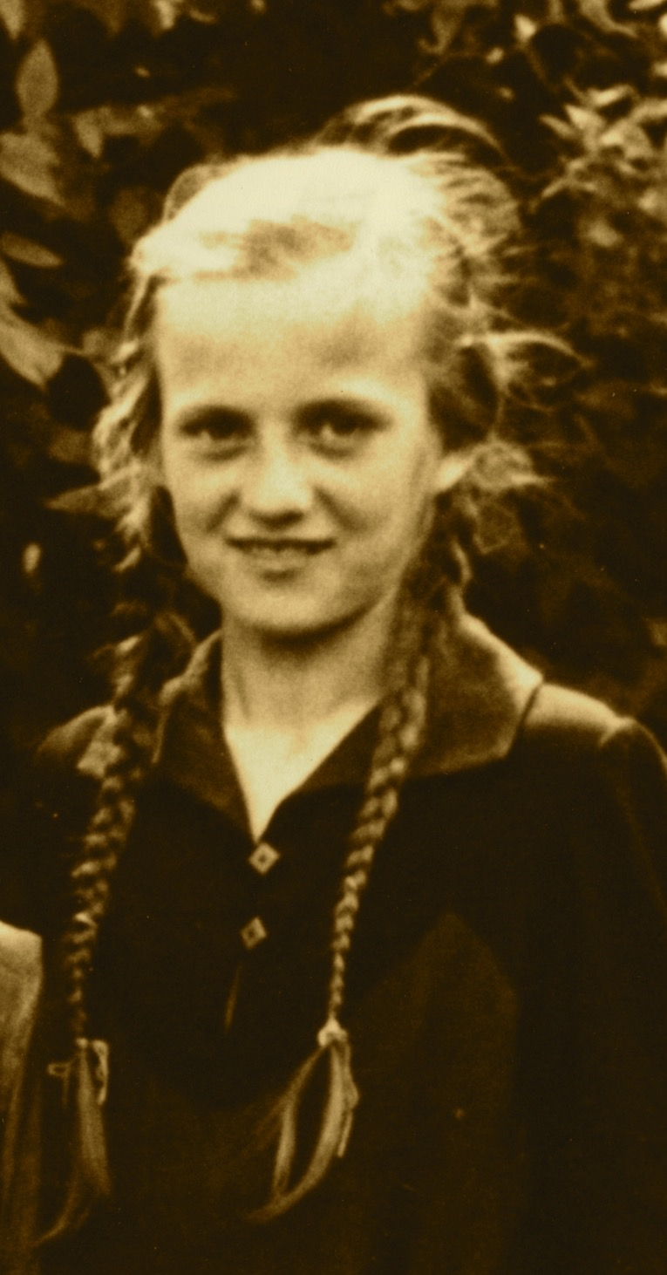
möchte Gottes Lob erheben

Slide 6
möchte blühen auf grüner Flur

Slide 7
möchte Gottes Lob erheben

Slide 8
Gönnt mir nur ein wenig Licht

Slide 9
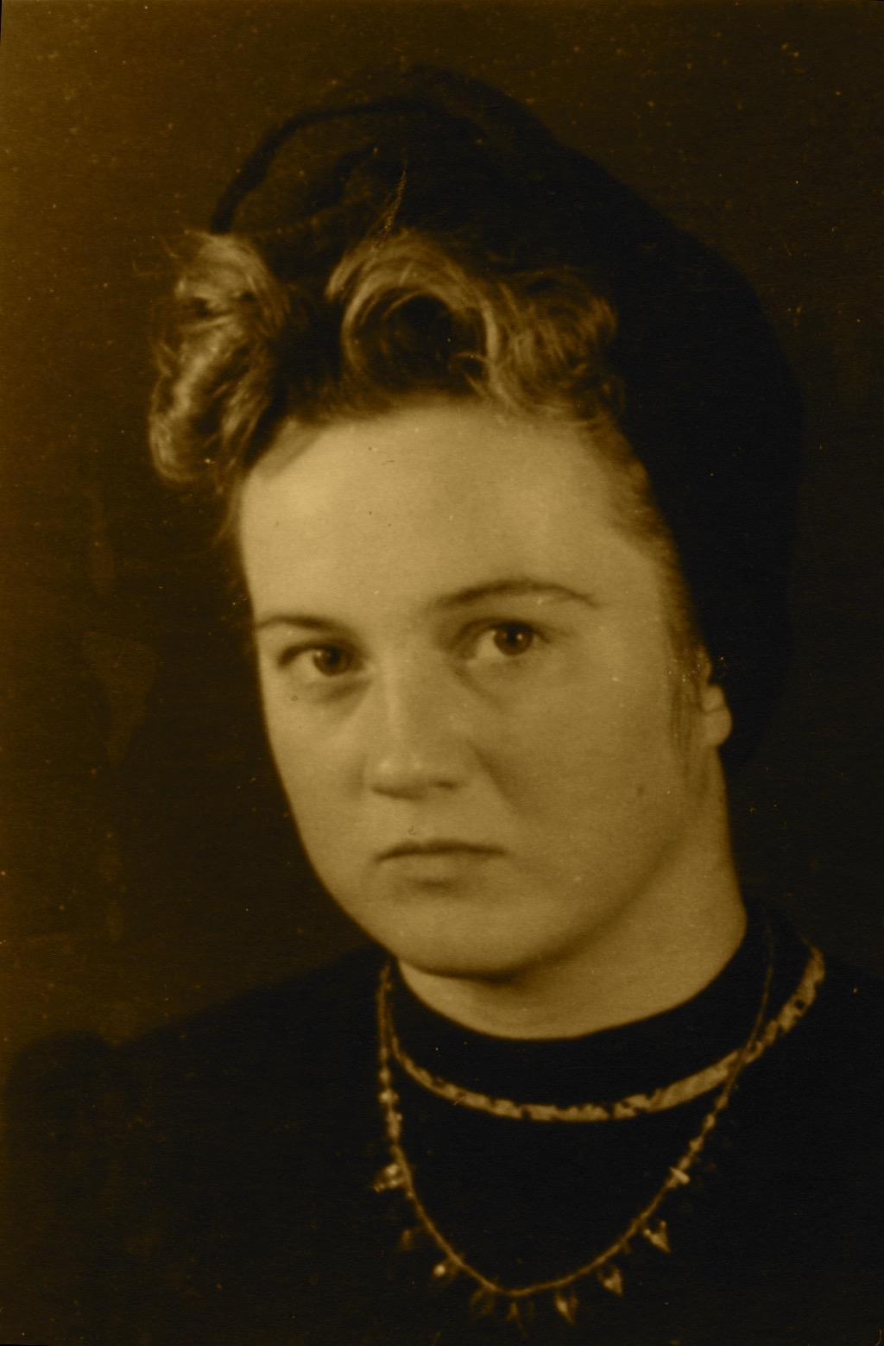
auf bescheidener Flur

Slide 10
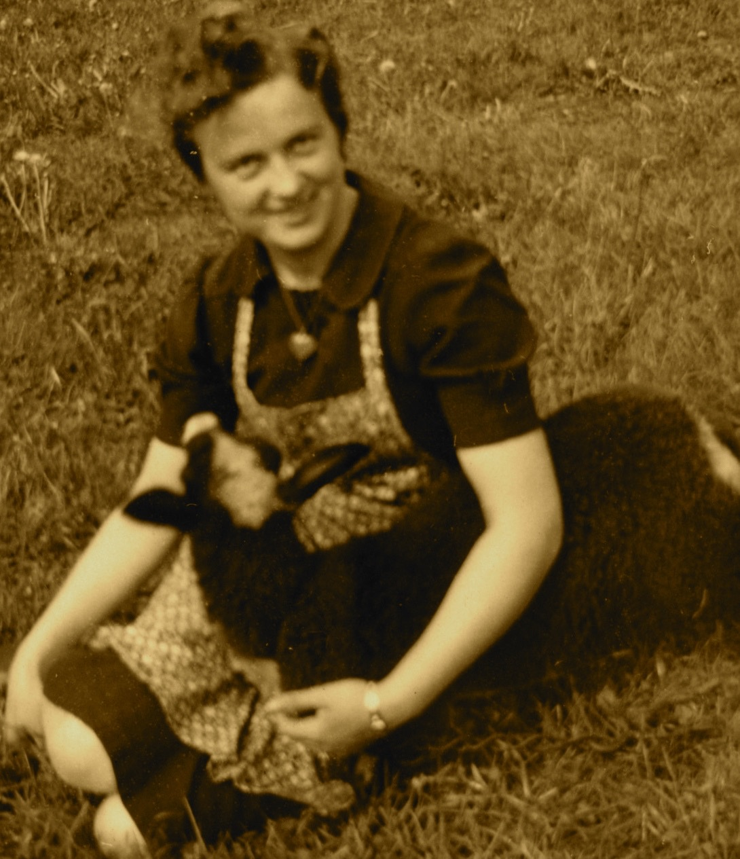
lasst mich blühen brecht mich nicht

Slide 11
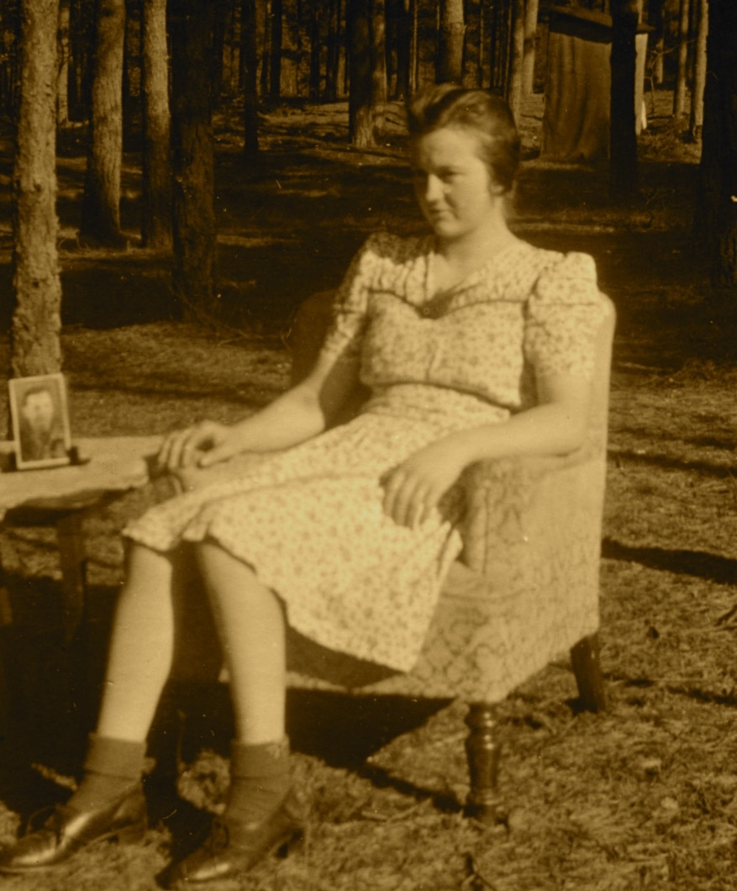
bin ein Veilchen nur

Slide 12
lasst mich blühen brecht mich nicht

Slide 13
bin ein Veilchen nur

Slide 14
Und ich weiß auch ganz genau

Slide 15
dass ein Gott mich liebt

Slide 16
der von seines Himmels Blau

Slide 17
mir ein wenig gibt

Slide 18
der von seines Himmels Blau

Slide 19
mir ein wenig gibt

Slide 20
Edeltraut Schmalz
zingt
Ich liebe meinen Heiland

Slide 21
Edeltraut & August

Slide 22
met Lothar

Slide 25
daarna… Renata

Slide 28
dan… Magdalena

Slide 29
en dan… Arnold

Slide 31
tot slot… Vera

Slide 71
Edeltraut Schmalz
° 13/01/1925
+ 07/12/2015

